Slide 1
SE344 Computer Graphics
第四章 光照模型
（1）基础光照计算
主讲教师 肖双九
xsjiu99@cs.sjtu.edu.cn

Slide 2
本讲内容
简单光照模型
光源
环境光
漫反射
镜面反射
光强衰减
颜色
透明度
局部光照模型-Phong模型

Slide 3
本讲内容
面的明暗处理
平面明暗处理
Gouraud明暗处理
Phong明暗处理
光线跟踪算法
辐射度光照模型
BRDF光照模型
基于图像的光照模型
OpenGL中的光照

Slide 4
读书派booklist免费出品
禁止任何二次分享、售卖
本人法律专业，请勿以身试法
读书派booklist免费出品
这部分内容不影响PPT播放
尊重原创，请勿以身试法，二次分享或倒卖
01
简单光照模型

Slide 5
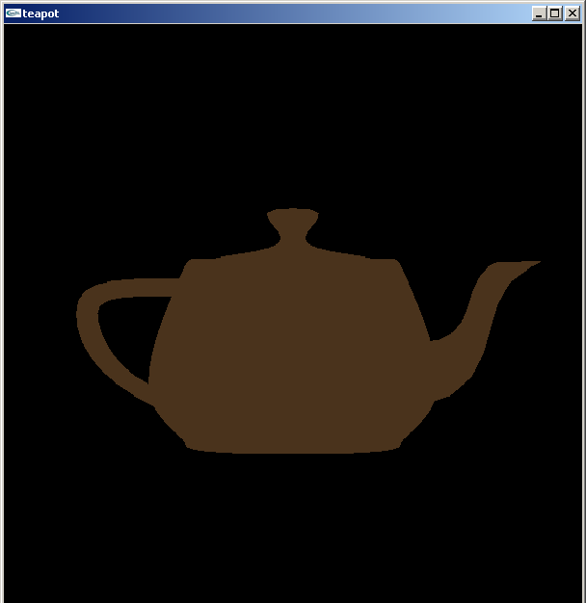
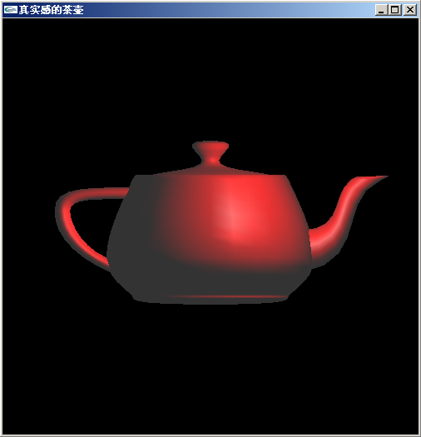
光照计算的意义

Slide 6
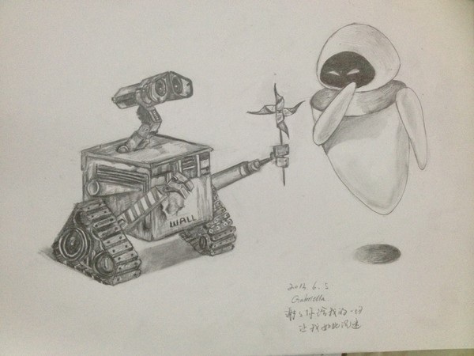
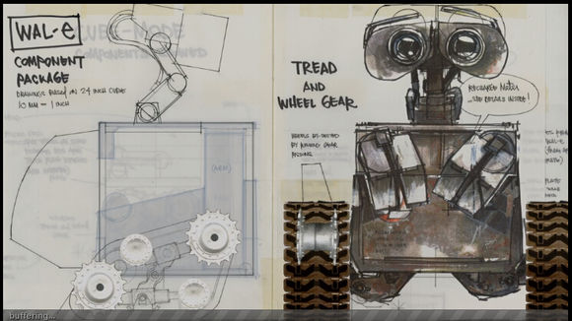
光照计算的意义

Slide 7
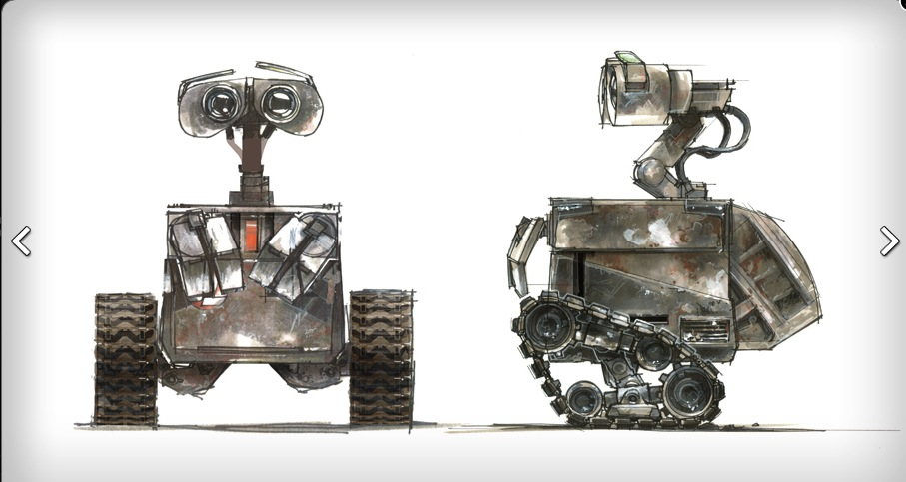
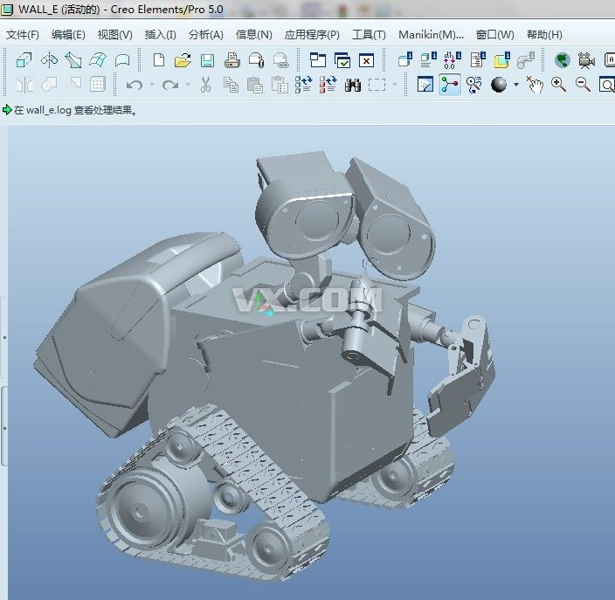
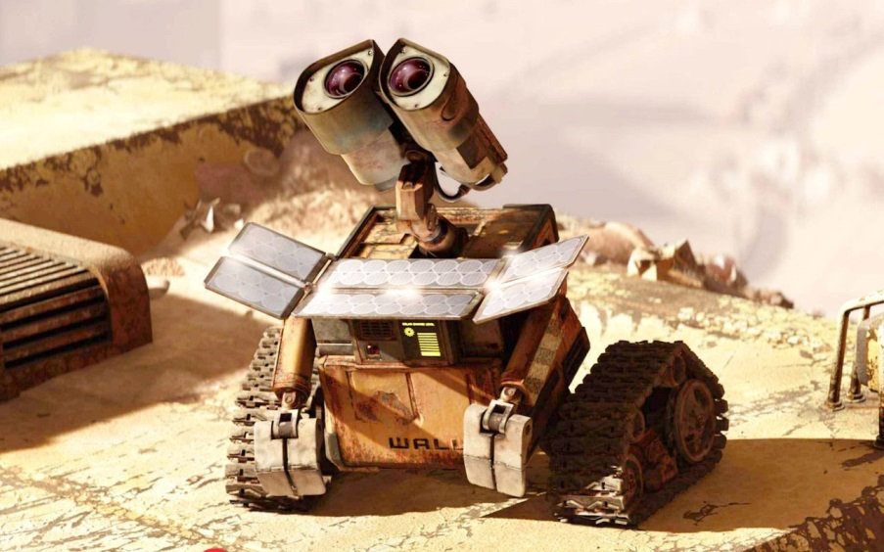
光照计算的意义

Slide 8
光照计算的意义

Slide 9
光照计算的意义

Slide 10
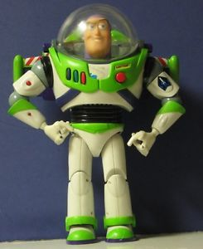

为什么会呈现如此的视觉效果？
实物照片
3D电影剧照

Slide 11
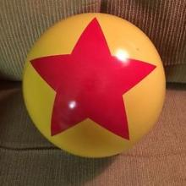
为什么会呈现如此的视觉效果？
实物照片

Slide 12
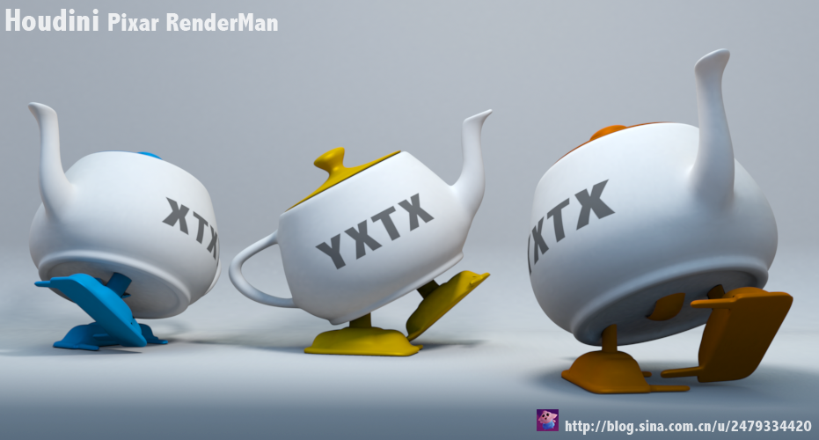
为什么会呈现如此的视觉效果？
3D渲染效果

Slide 13
1.1 基本概念
光照明模型 illumination model
图形对象上某点处的光强度的物理描述
包括光的反射、折射、透明度和阴影等
物理模型和经验模型
面的明暗处理surface rendering
通过光照模型中的光强计算，确定场景中物体表面的所有投影像素点的光强，也称为面绘制
也叫着色Shading，有时也把光照模型和面绘制统称Shading
Notes:
P.387
获得真实感三维图形显示：首先进行透视投影，然后在可见面上产生自然的光照效果
光照明模型——光照模型或明暗模型
光照模型可以由描述物体表面光强的物理公式推导出来，但是这种精确的计算模型的算法复杂度大，速度低，因此大多数图形库采用的光照模型都是简化了的经验模型
面绘制有两种方法：
（1）逐点计算
（2）少量计算，然后进行亮度插值

Slide 14
1.1 基本概念
简单光照模型
环境光(ambient light)
漫反射(diffuse reflection)
镜面反射(specular reflection)
光强衰减
颜色
透明度
阴影
Notes:
点光源是当光源尺寸比场景中的物体小得多的时候的一种近似.
环境光也称泛光

Slide 15
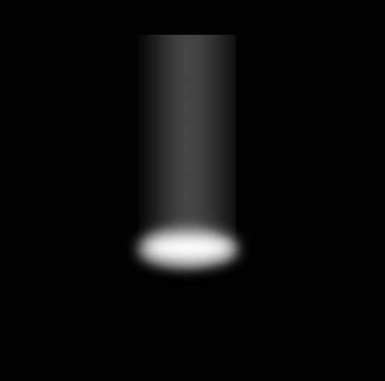
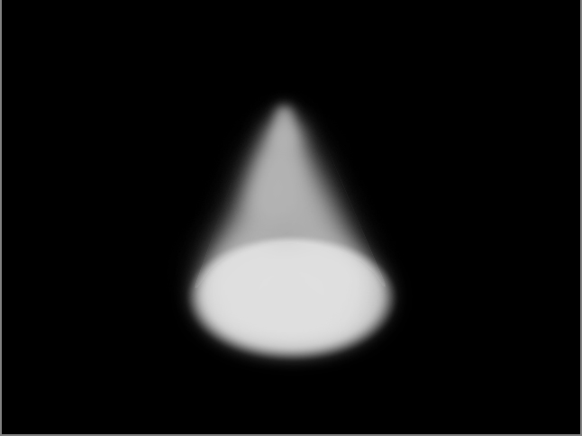
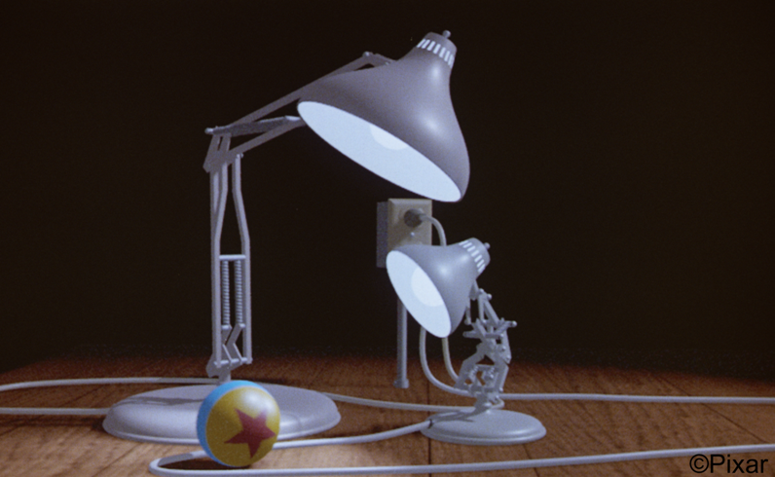
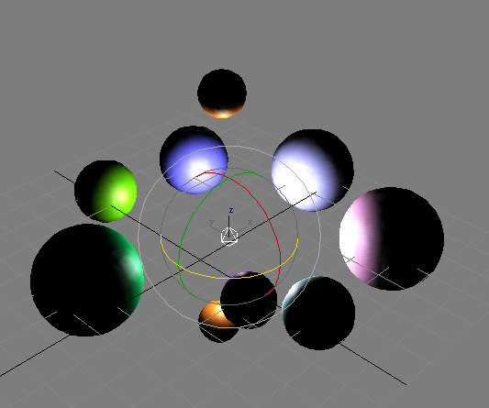
1.1 基本概念
光源
点光源
聚光源
平行光源
平行光源
聚光源
点光源
Notes:
点光源是当光源尺寸比场景中的物体小得多的时候的一种近似.
点光源 球状发光方式，空间中所有面对它的物体均被照亮;
聚光灯产生圆锥体或矩形锥体的照射区，在照射区或以外的物体不受影响;
平行灯产生圆桶形或方柱形的照射区域，在照射区域以外的物体不受影响
本讲中考虑的都是点光源

Slide 16
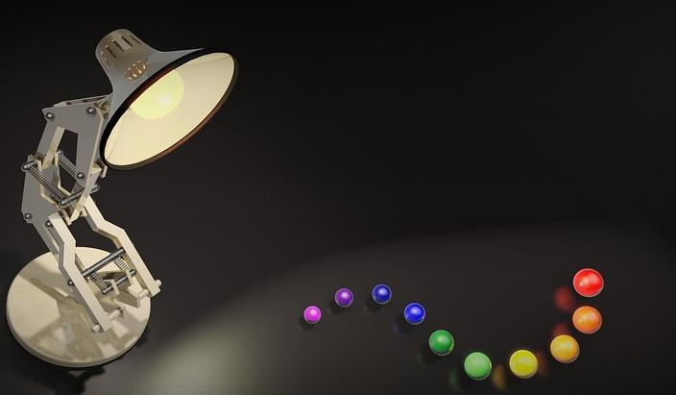
1.1 基本概念
光源
Notes:
本讲中考虑的都是点光源

Slide 17
1.2 环境光
P.389
环境光定义
在基本光照模型中，为场景设置的一个基准光亮度，用以简单模拟一种从不同物体表面所产生的反射光的统一照明，称为环境光(ambient light)或背景光
是全局漫反射光照的一种近似
场景中每个物体都有相同强度的入射环境光照
Notes:
环境光也称泛光

Slide 18
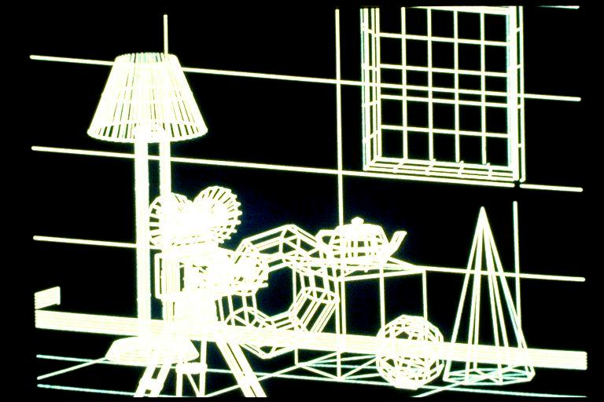
透视图
Notes:
Perspective View透视图

Slide 19
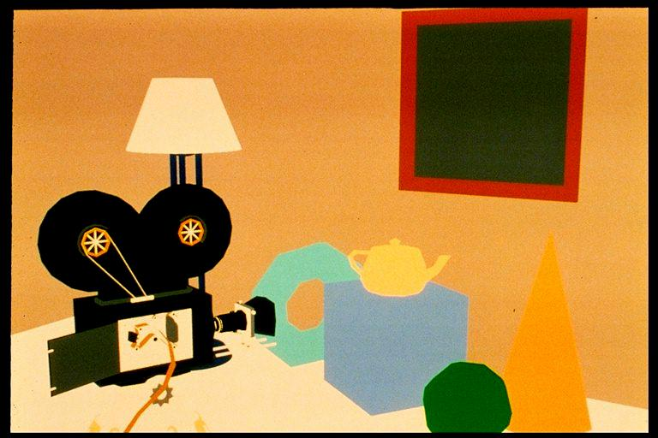

Slide 20
1.2 环境光
每个面上的漫反射光为常数，与观察方向无关
用参数I_{a}表示场景中入射环境光的大小，物体上某点处的环境光I的近似计算公式为
其中k_{a}是漫反射系数，与物体表面性质相关。
Notes:
P.389

Slide 21
1.3 漫反射光
光源照射到物体表面产生的漫反射Diffuse Reflection
设点光源入射光强为I_{l}，入射角为θ，物体表面漫反射系数为K_{d} （也称漫反射率diffuse reflectivity ），漫反射光强的计算公式（兰伯特余弦定理）
光源
•
N
L
θ
Notes:
若N和L分别是单位法矢和单位入射矢量，则cosθ=N•L

Slide 22
1.3 漫反射光
漫反射率k_{d}与物体的表面性质相关
为计算方便通常假设k_{d}与波长及视点位置无关
θ为入射光与表面法矢量之间的夹角，入射角越小，物体表面的受光越多

Slide 23
1.3 漫反射光
仅当入射角θ在0～90°之间，点光源才照亮表面，若cosθ为负值，则光源位于表面之后
可将环境光与点光源所产的光强度合并，得到一个完整的漫反射表达式
环境光
漫反射光

Slide 24
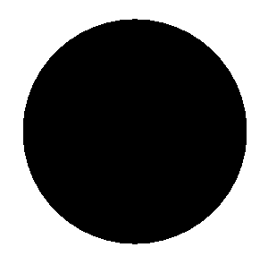
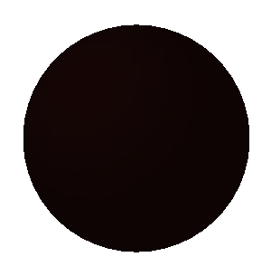
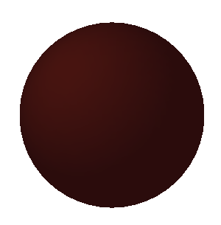
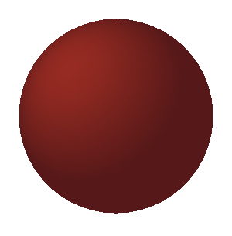
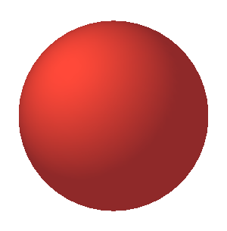
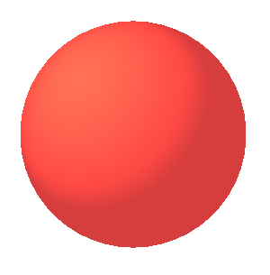
1.3 漫反射光
漫反射率K_{d}和K_{a}的取值在0～1之间
K_{a}=K_{d}=
0.0
0.2
0.4
0.6
0.8
1.0

Slide 25
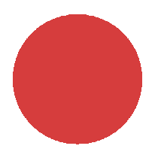
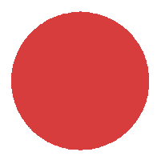
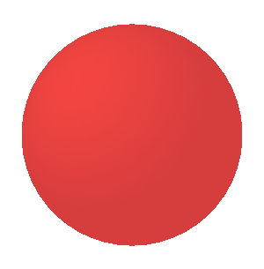
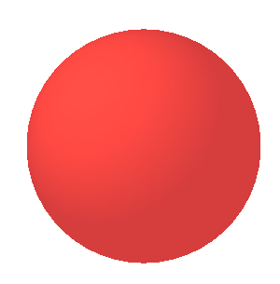
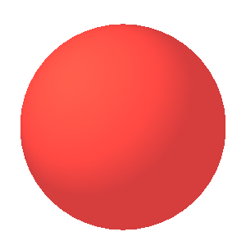

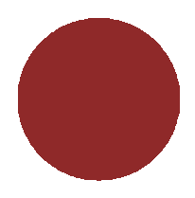

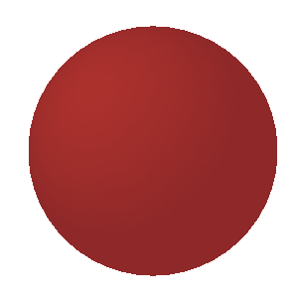
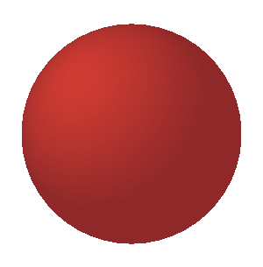

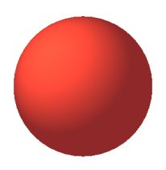
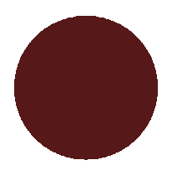
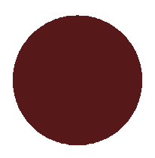
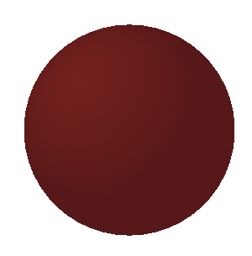
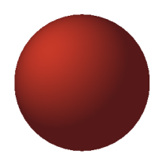
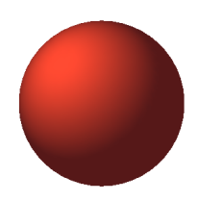
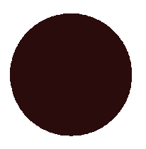
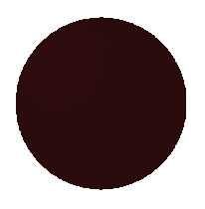
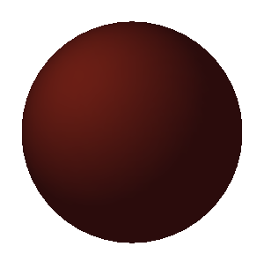
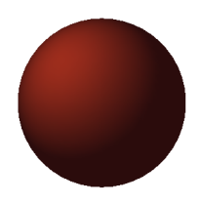
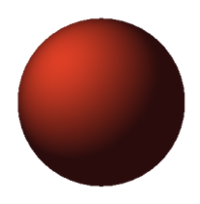
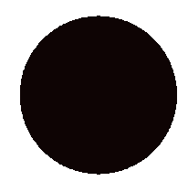
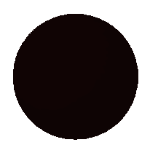
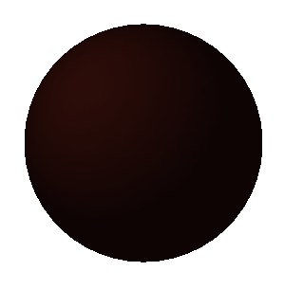
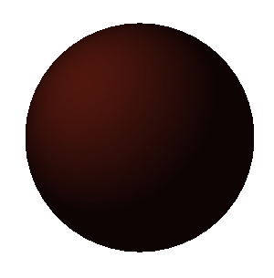
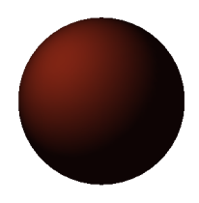
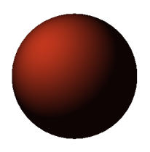
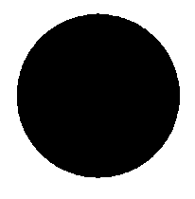
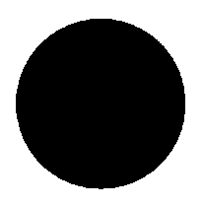




K_{a}
1.0
0.8
0.6
0.4
0.2
0.0
一个点光源，光照模型中只有环境光和点光源漫反射
0.0 0.2 0.4 0.6 0.8 1.0
K_{d}
Notes:
一个点光源时，只有环境光和点光源漫反射，K_{a}与K_{d}同时变化时的球面上的光照效果对比，

Slide 26

1.4 镜面反射与Phong模型
1.4.1 镜面反射
光照下的光滑物体表面会在某个观察方向上产生高光，这种现象称为镜面反射,Specular Reflection;
在接近镜面反射角的一个汇聚区域内，入射光的全部或绝大多数成为反射光。
•
L
N
R
θ
θ
ϕ
V
Notes:
光滑物体表面（如金属、苹果或人的皮肤）

Slide 27
1.4.1 镜面反射
对理想反射体（镜子），只有在R方向才能观察到反射光，即ϕ＝0；
对非理想反射体，反射光分布在R周围的有限范围内；
光亮面
粗糙面
Notes:
光亮表面的镜面反射范围小，粗糙物体表面的镜面反射范围大。

Slide 28
1.4.2 Phong模型
计算镜面反射的经验模型
镜面反射光强度与cosϕ成正比， ϕ介于0～90°之间；
镜面反射参数n_{s}与
物体表面性质相关，
光滑表面n_{s}较大，
粗糙表面的n_{s}较小；
•
N
L
R
θ
θ
ϕ
V
Notes:
理想反射面的n_{s}是无限大的，而粗糙表面（如粉笔、煤渣的n_{s}值接近1）

Slide 29
1.4.2 Phong模型
不同镜面参数n_{s}所对应的cos^{ns}ϕ
1
0.8
0.6
0.4
0.2
0
cosϕ
1
0.8
0.6
0.4
0.2
0
cos⁸ϕ
ϕ
ϕ
0 10° 30° 50° 70° 90°
0 10° 30° 50° 70° 90°
1
0.8
0.6
0.4
0.2
0
cos⁶⁴ϕ
1
0.8
0.6
0.4
0.2
0
cos¹²⁸ϕ
1
0.8
0.6
0.4
0.2
0
cos²⁵⁶ϕ
ϕ
ϕ
ϕ
0 10° 30°
0 10° 20°
0 10° 20°
Notes:
理想反射面的n_{s}是无限大的，而粗糙表面（如粉笔、煤渣的n_{s}值接近1）

Slide 30
1.4.2 Phong模型
镜面反射系数W(θ)与物体表面材质相关，并且是入射角θ的函数
W(θ)
透明材质如玻璃仅当θ角接近90°时才有明显的镜面反射；当θ＝0°时，约4％当 入射光被玻璃表面反射；
1
0.5
0
银
金
对于许多不透明的材质， W(θ)几乎 为常数，随θ角的变化很小，因此可以用一个镜面反射系数k_{s}来代替。
透明（玻璃）
90°
θ

Slide 31















1.4.2 Phong模型
k_{s}
0.8
0.5
0.1
8 16 32 64 128
n_{s}

Slide 32
1.4.2 Phong模型
Phong镜面反射模型的矢量形式
H为半角向量。
若观察者离物体表面足够远，可以认为L和V都为常数，对于非平面，用H向量的Phong模型计算量小。
N
H
R
L
ϕ
V

Slide 33
1.5 多光源
对单个点光源，包含漫反射和镜面反射的光照模型可表示为
场景中设置多个点光源，物体表面的光照是各个光源产生的光照效果的叠加

Slide 34
1.6 光强衰减
辐射光线从点光源出发在空气中传播时，其强度将按因子1/d²进行衰减，d 为光线经过的路程长度
一个常用的衰减函数
考虑光线衰减的基本光照模型
Notes:
不考虑光线衰减，两个相同光学参数的平行表面互相遮挡时，将无法区分这两个平行表面，显示的结果将成为一个表面。
调整a₀,a₁,a₂的值，可得到场景中不同的光照效果。常数 a₀的值可用于防止当d很小的时候f(d)值过大。

Slide 35
1.7 颜色
光源的颜色
物体表面的颜色
用RGB各分量表示光源强度和物体表面颜色，并根据光照模型计算反射光线中的RGB分量；
方法一：将反射系数也标识为三元向量，例如设置漫反射系数为(k_{dR},k_{dG},k_{dB})
Notes:
如果想设置物体表面为蓝色，只需要将k_{dB}设置为0到1之间的一个值，而将k_{dR},k_{dG}设为0。这样，物体将吸收入射光线中的红、绿分量，而只反射蓝色分量。

Slide 36
1.7 颜色
方法二：为每个表面定义漫反射和镜面反射的颜色向量(S_{dR},S_{dG},S_{dB})和(S_{sR},S_{sG},S_{sB}) ，而将反射系数定义为单值常数。
Notes:
如果想设置物体表面为蓝色，只需要将k_{dB}设置为0到1之间的一个值，而将k_{dR},k_{dG}设为0。这样，物体将吸收入射光线中的红、绿分量，而只反射蓝色分量。

Slide 37
1.8 透明度
透明物体表面同时会产生反射光和折射光
折射光线由表面背后的发光体形，穿过透明表面而增加表面的总光强度
反射光
背景折射光
前景折射光
Notes:
如果想设置物体表面为蓝色，只需要将k_{dB}设置为0到1之间的一个值，而将k_{dR},k_{dG}设为0。这样，物体将吸收入射光线中的红、绿分量，而只反射蓝色分量。

Slide 38
1.8 透明度
光的折射定律
材质的折射率是入射光波长的函数，入射光不同颜色分量的折射方向并不相同
N
反射光
R
L
θ
θ
η₁
η₂
δ
T
折射光
Notes:
由于不同的物体中光线传播的速度不同，因此折射光的路径与入射光不同。
材质的折射率被定义为光线在真空中的速度与其在材质中的速度之比。

Slide 39
1.8 透明度
通常为计算简便，只用一个0到1之间的折射系数kt标识有多少背景光线被透射，则物体表面的总的光强为：
I_{refl}
N
反射光
折射光
I_{trans}
折射光
Notes:
计算入射光线与物体的交点和折射光线方向可以生成高真实感的图形渲染，但是通常很费时。

Slide 40
1.8 透明度
适用于较薄的多边形表面
透明度高的物体的折射系数k_{t}接近于1，几乎不透明的物体的k_{t}接近于0
采用A-buffer算法显示透明效果（第四讲），根据可见性顺序，将各像素点处重叠的透明和不透明的表面强度综合，获得最终的平均强度。
OpenGL中提供累加缓存ACCUMULATE_BUFFER

Slide 41
1.9 阴影
使用后向面判别算法确定产生阴影的区域
将视点置于光源位置，根据后向面判别算法确定在光源处那些面是不可见的，这些不可见面将作为阴影纹理被绘制
•

Slide 42
1.10 光强显示
分配强度等级
由光照模型计算出来的光强度值，必须要转换为图形系统中的一种强度等级才能进行显示；
人对光强度的感觉按对数等级变化；
显示n+1个连续强度等级，应将显示器上的强度等级按常比例分布，即
Notes:
第一讲中对帧缓冲存储器的讲解，已经很清楚地阐述了图形系统的光强度等级的确定。
我们所感知的强度0.20和0.22之间的差别，于0.80和0.88之间的差别是相同的
光强等级应是一个等比数列

Slide 43
1.10 光强显示
显示的最低和最高强度等级为I₀和I_{n}
I_{n}＝1， I₀由显示器属性决定，通常在0.005和 0.025之间
任意中间强度I_{k}可以用I₀表示
设k=n，带入上式可求出r的值

Slide 44
1.10 光强显示
例如一个每像素8位（n=255）且I₀＝0.01的黑白显示器，计算出的相邻强度等级的比率r=1.0182，则256个强度的等级的近似值为
0.0100⇒0.0102 ⇒ 0.0104 ⇒ 0.0106 ⇒ 0.0107 ⇒
0.0109 ⇒ ……0.9821 ⇒ 1.0000
彩色显示器，为颜色模型的每个分量都设置强度等级
Notes:
第一讲中对帧缓冲存储器的讲解，已经很清楚地阐述了图形系统的光强度等级的确定。
我们所感知的强度0.20和0.22之间的差别，于0.80和0.88之间的差别是相同的

Slide 45
读书派booklist免费出品
禁止任何二次分享、售卖
本人法律专业，请勿以身试法
读书派booklist免费出品
这部分内容不影响PPT播放
尊重原创，请勿以身试法，二次分享或倒卖
02
面的明暗处理

Slide 46

2.1 Flat Shading
也称恒定光强度明暗处理，快捷高效
一个多边形上的点均用相同的光强度进行绘制
假设：
物体是一个多面体；
所有光源离物体足够远，使得N• L与衰减函数对于物体表面是一个常数；
视点离物体足够远，使得V• R对于物体表面是一个常数。
若假设不成立，可用小多边形表面合理近似物体表面的光照，计算表面多边形中心点 光强度值作为该表面的光强值
Notes:
对快速显示一个区面的大致外观也非常有效

Slide 47
2.2 Gouraud Shading
在表面上将光强值进行双线性插值来绘制表面多边形
每个多边形的强度值沿公共边与相邻多边形的光强值相接，消除了平面绘制中的光强不连续的现象
算法步骤：
确定每个多边形顶点处的平均单位法矢；
对于每个顶点根据光照模型来计算其光强度；
在多边形表面上对顶点光强进行双线性插值。
Notes:
对快速显示一个区面的大致外观非常有效

Slide 48
2.2 Gouraud Shading
多边形各顶点处平均法矢的计算
设共享顶点V的n个多边形的单位法矢分别为N_{k} (k=1,2,…,n)，则
顶点V处的法矢量就是共享该顶点的 所有多边形表面法矢的平均值。
N_{v}
•

Slide 49
2.2 Gouraud Shading
光强度插值
边界插值
内点插值
采用增量算法提高算法速度
3
•
1
•
P
•
•
•
扫描线
4
5
•
2

Slide 50

2.2 Gouraud Shading
出现马赫带效应（Mach-band）
表面上的高光有时会出现异常形状
线性光强插值会造成表面出现过亮或过暗的条纹
可采用多边形面片细分的方法消除马赫带效应
Notes:
所谓马赫带效应是指肉眼感觉到的亮度变化比实际的亮度变化要大，亦即光亮度变化率不连续的边界呈现亮带或黑带

Slide 51
2.3 Phong Shading
比Gouraud明暗处理更精确的面绘制算法
真实地表现高光并大大降低马赫带效应
进行法向量插值，再计算表面上各点处的光强；
算法步骤：
确定每个多边形顶点处的平均单位法矢；
在多边形表面上对顶点法矢进行线性插值；
根据光照模型，沿每条扫描线计算表面上各点对应点投影像素的光强度。
需要马赫带效应的图示

Slide 52
2.3 Phong Shading
N₂
N₄
N₅
扫描线
N₁
N₃

Slide 53
2.4 Flat、Ground、Phong 着色模型的对比
平面模型
Ground模型
Phong模型
表面各点的法矢用一个平均法矢量表示，亮度值是常量，没有镜面高光成分。
计算顶点法矢和亮度，对亮度进行双线性插值。
计算顶点法矢，对法矢进行双线性插值，再根据光照模型计算每点处的亮度。
Notes:
可以强制Ground着色处理硬件以Phong模型处理方式工作,通过表面细分来实现

Slide 54

2.4 Flat、Ground、Phong 着色模型的对比
平面模型
Ground模型
Phong模型
Notes:
可以强制Ground着色处理硬件以Phong模型处理方式工作,通过表面细分来实现

Slide 55
读书派booklist免费出品
禁止任何二次分享、售卖
本人法律专业，请勿以身试法
读书派booklist免费出品
这部分内容不影响PPT播放
尊重原创，请勿以身试法，二次分享或倒卖
03
全局光照之光线跟踪

Slide 56
3.1 全局光照
Local Illumination
局部光照
从光源发出的光线直接照亮模型表面
Global Illumination
全局光照
整个环境中所有模型对象和表面之间有光的交互作用
递归计算光线跟踪或辐射能量的传输
Notes:
全局光照的两种主要算法：
光线跟踪
辐射度方法

Slide 57


3.1 全局光照
Fig.1-1 Rendering without global illumination
Fig.1-2 Rendering with global illumination
Notes:
全局光照的两种主要算法：
光线跟踪
辐射度方法

Slide 58
3.1 全局光照
Basic Ray Tracing
Monte Carlo Path Tracing
Photon Mapping
Occlusion
Radiance Illumination Model
Notes:
The Rendering Equation
theoretical basis for light transport
Path Tracing
attempts to trace “all rays” in a scene
Photon Mapping
deposits light energy on surfaces for later collection
Radiosity
balances diffuse interreflection

Slide 59

3.2 光线跟踪算法
Ray tracing
可用以实现可见面判别、光照效果、透明即多光源照明等；
相交测试计算量大；
需要马赫带效应的图示

Slide 60
3.2 光线跟踪算法
算法思想
场景中各个表面所发出的光向四周散射
场景中有无数的光线，但只有少量穿过投影平面，被观察者的视点接收
因此，若反向跟踪一条由某像素出发射向场景的光线，并通过累计可得到该像素的光强度值
可真实表现场景中物体相互之间的光学作用

Slide 61

3.2 光线跟踪算法
算法思想

Slide 62

3.2 光线跟踪算法
R₃
•
R₂
T₂
投影平面
T₁
y
R₁
x
z
•
投影参考点

Slide 63
3.2 光线跟踪算法
对每个像素，都要测试场景中所有物体表面是否与光线相交，并计算出交点与像素的距离；
最小距离的交点及代表该像素所对应的可见面；
要考察每个面上的反射光线和折射光线，统称为从属光线（Secondary ray）；
对每条从属光线，又重复进行与物体表面的求交计算；
设定光线跟踪的最大深度。当达到最大深度或到达某光源时，就停止跟踪。

Slide 64
3.2 光线跟踪算法
二叉光线跟踪树
R₄
T₃
S₁
R₃
S₄
R₁
T₁
S₃
S₂
S₃
R₃
R₂
T₃
R₁
R₂
T₁
S₄
R₄
•
S₁
S₂
投影参考点
Notes:
光线跟踪的数据结构
可以从光线跟踪树的底部（即终止节点）开始，累计光强度的作用以确定某像素处的光强度；
上图中，
从S4逆推，R4若不与某光源范围相交则为环境光，根据表面光强的反射和折射，计算出R3；
R3的衰减与环境光叠加，成为S3的入射光，根据简单光照模型的计算公式算出R3 的反射光强，T3不与任何面相交，认为它折射背景的光线；
面S1的入射光线R1=背景光强的折射光线T3+R1的衰减+环境光；S1的折射光T1=R2在S2上的反射光强在S上的折射光线光；
最终该像素的光强=R1的反射光+T1的折射光
光强大小随距离而衰减，累计时需要将该强度加入表面的总强度中
若该像素光线与某非反射的光源相交，则像素就为该光源的亮度；
若像素光线没有和任何物体相交，则为背景色

Slide 65
3.2 光线跟踪算法
光线与物体表面的求交计算
一束光线可由初始位置P₀和单位方向矢量u来描述,沿光线方向距离P₀点s处的一点P的表达式为
每次与物体表面相交时, P₀和单位方向矢量u根据交点处的从属光线进行更新；
联立物体表面方程和光线方程，计算表面交点以及新的从属光线；
表面求交的计算量很大，需要较多的处理时间。

Slide 66
3.3 快速光线跟踪算法
减少物体表面的求交计算量
包围盒法Bounding Box
将临近物体用一个包围盒（或球）包起来，计算光线与包围盒的交点；
如果没有交点，则无须对被包围物体进行求交测试；
如果有交点，再对该范围中更小级别的包围盒进行求交测试。

Slide 67
3.3 快速光线跟踪算法
包围盒法

Slide 68
3.3 快速光线跟踪算法
减少物体表面的求交计算量
空间分割法---第1步：分割
将场景包含在一个立方体中，然后将立方体逐次分割，直至每个子立方体所包含的物体表面数目小于某个预定的最大值。例如，要求每个子立方体中至多包含一个表面；
可进行均匀分割，也可采用适应性细分，即仅对包含物体的立方体进行细分；
用八叉树或二叉树进行存储；

Slide 69
3.3 快速光线跟踪算法

Slide 70
3.3 快速光线跟踪算法
空间分割法---第二步：求交
只需要对包含表面的单元执行求交测试；
通过计算单元边界处的交点坐标来确定初始单元的交点；
然后沿光线方向确定其贯穿立方体体元时的在每个体元的入口和出口点，直到找到一个相交的物体表面，或光线射出包围场景的立方体。

Slide 71
3.3 快速光线跟踪算法
u
光线贯穿体元的处理
确定出口表面
计算出口点P_{out}
P_{in}
•
•
P_{out}

Slide 72
3.4 光线跟踪算法分类
前向跟踪Forward Ray Tracing
从视点出发跟踪到光源
也称为eye ray tracing
后向跟踪Backward Ray Tracing
从光源出发跟踪到视点
光路可逆，两种算法的效果是一致的

Slide 73
读书派booklist免费出品
禁止任何二次分享、售卖
本人法律专业，请勿以身试法
读书派booklist免费出品
这部分内容不影响PPT播放
尊重原创，请勿以身试法，二次分享或倒卖
04
OpenGL中的光照

Slide 74
4.1 OpenGL中的光照设置
定义法矢量
设置光源
设置光照模型属性
定义材质属性
Notes:
法矢量严格地表示了多边形的朝向。
利用法矢量N，可以计算出光线照射到物体表面的角度，进而确定反射光的大小和方向。
视线矢量V由视点定义。
理论上讲，应该为曲面上每个点都定义法矢量，这样巨大的计算量无法实用，由于OpenGL中的曲面都是由多个多边形面片逼近的，因此可以为每个多边形上的所有点定义统一的法矢量。

Slide 75
4.2 定义法矢量
在使用光照模型之前，必须为顶点定义法矢；
在glVertex()前调用glNormal3*()函数定义法矢
函数原型
void glNormal3 {bsidf} (TYPE x, TYPE y, TYPE z);
void glNormal3 {bsidf} v (const TYPE *v);
调用方法
glBegin(GL_POLYGON);
glNormal3f((GLfloat) x, (GLfloat) y, (GLfloat) z);
glVertex3f(-0.5f, 0.0f, -0.5f);
……
glEnd();
Notes:
法矢量严格地表示了多边形的朝向。
利用法矢量N，可以计算出光线照射到物体表面的角度，进而确定反射光的大小和方向。
视线矢量V由视点定义。
理论上讲，应该为曲面上每个点都定义法矢量，这样巨大的计算量无法实用，由于OpenGL中的曲面都是由多个多边形面片逼近的，因此可以为每个多边形上的所有点定义统一的法矢量。

Slide 76
4.2 定义法矢量
N
u₁
P₂
•
P₃
u₂
•
P₁
•
计算多边形面法矢
根据多边形上任意相邻不共线的三个顶点坐标，计算法矢量并进行单位化
编写计算法矢量的函数
Void CalNormal (double *p1, double *p2, double *p3 , double *n)
{
double a[3],b[3];
a[0]=p2[0]-p1[0];
a[1]=p2[1]-p1[1];
a[2]=p2[2]-p1[2]; //矢量a为p1p2
b[0]=p3[0]-p2[0];
b[1]=p3[1]-p2[1];
b[2]=p3[2]-p2[2]; //矢量b为p2p3
}

Slide 77
//计算a,b两矢量的叉乘，得到法矢量n
n[0]=a[1]*b[2]-a[2]*b[1];
n[1]=a[2]*b[0]-a[0]*b[2];
n[2]=a[0]*b[1]-a[1]*b[0];
//将法矢量n单位化
double length=sqrt(n[0]*n[0]+n[1]*n[1]+n[2]*n[2]) ;
if (length!=1)
{
n[0]=n[0]/length;
n[0]=n[0]/length;
n[0]=n[0]/length;
}
}

Slide 78
4.3 创建光源
OpenGL用RGB三个颜色分量描述光源；
物体表面颜色由光源颜色和物体表面材质（即表面向不同方向上反射RGB颜色分量的百分比）决定；
OpenGL程序中可指定8个光源，可以为每个光源设置属性来描述光线对场景的影响；
创建光源的步骤
建立光照数组
将光照数组传递给OpenGL光源
激活光源
Notes:
光源颜色属性中的第四项是α透明度，一般设为1，在融合、反走样和雾化效果中使用

Slide 79
4.3 创建光源
建立光照数组
光源的光照属性包括
环境光
GLfloat ambient_light0[]={0.3f, 0.3f, 0.3f, 1.0f}；
漫射光
GLfloat diffuse_light0[]={0.4f, 0.6f, 0.7f, 1.0f}；
镜面光
GLfloat specular_light0[]={0.0f, 0.0f, 0.0f, 1.0f}；
位置和方向
GLfloat position_light0[]={0.0f, 0.0f, 1.0f, 1.0f}；
Notes:
光源颜色属性中的第四项是α透明度，一般设为1，在融合、反走样和雾化效果中使用

Slide 80
4.3 创建光源
将光照数组传递给OpenGL光源
调用glLight*()函数
函数原型
void glLight{if}(GLenum light, GLenum pname,TYPE param)
void glLight{if}v(GLenum light, GLenum pname,TYPE *param)
参数说明
light 指明OpenGL中支持的8个光源中的任一个GL_LIGHT0、
GL_LIGHT0、...、 GL_LIGHT7
pname 为所设置的光源属性
param 为所相应光源属性的属性值。如果定义的属性值是向量形式，
则该值就是一个指针数组
Notes:
光源颜色属性中的第四项是α透明度，一般设为1，在融合、反走样和雾化效果中使用

Slide 81
4.3 创建光源
将光照数组传递给OpenGL光源
例如
…
GLfloat ambient_light0[]={0.2,0.2,0.2,1.0};
GLfloat diffuse_light0[]={0.8,0.3,0.3,1.0};
GLfloat specular_light0 []={1.0,0.5,0.5,1.0};
GLfloat position_light0[]={-1.5,2.0,10.0,1.0};
glLightfv(GL_LIGHT0,GL_AMBIENT, ambient_light0);
glLightfv(GL_LIGHT0,GL_DIFFUSE,diffuse_light0);
glLightfv(GL_LIGHT0,GL_SPECULAR, specular_light0);
glLightfv(GL_LIGHT0,GL_POSITION, position_light0);
…
Notes:
最大光源数：不同的硬件支持的光源数量不一样，但至少会支持8个光源。表示光源的常量有

Slide 82
4.3 创建光源
glLightfv()函数中pname的属性类型
属 性 | 含 义
GL_AMBIENT | 指定光源中的环境光
GL_DIFFUSE | 指定光源中的漫射光
GL_SPECUALR | 指定光源中的镜面光
GL_POSITION | 指定光源的位置
GL_CONSTANT_ATTENUATION | 指定基于一个常数因子的光的衰减系数
GL_LINEAR_ATTENUATION | 指定基于物体和光源距离的光的衰减系数
GL_QUADRIC_ATTENUATION | 指定基于物体和光源距离的光的二次衰减系数
GL_SPOT_CUTOFF | 指定聚光源的散射面角度
GL_SPOT_DIRECTION | 指定聚光源的方向
GL_SPOT_EXPONENT | 指定聚光源关于光线角度的密度
Notes:
光源颜色属性中的第四项是α透明度，一般设为1，在融合、反走样和雾化效果中使用

Slide 83
4.3 创建光源
激活光源
使用glEnbale()函数
glEnable(GL_LIGHTING); //开启光照模型
glEnable(GL_LIGHT0); // or GL_LIGHT1(2,…,7)激活光源
光源与场景中的三维物体一样，其位置也受到观察转换的影响。因此在调用glEnable()函数激活光源之前通常要调用glMatrixMode(GL_MODELVIEW)和glLoadIdentity()函数。
如果要对光源和其他物体一起转换位置和方向，平移、旋转等变换函数必须在激活光源之前调用
Notes:
使用glDisable(GL_LIGHTING);
glDisable(GL_LIGHTn);关闭光源和光照模型

Slide 84
4.3 创建光源
创建多个光源
多次调用glEnbale()函数激活8个光源；
属 性 | 缺省值
GL_AMBIENT | (0.0, 0.0, 0.0, 1.0)
GL_DIFFUSE | (1.0, 1.0, 1.0, 1.0)或(0.0, 0.0, 0.0, 1.0)
GL_SPECUALR | (1.0, 1.0, 1.0, 1.0)或(0.0, 0.0, 0.0, 1.0)
GL_POSITION | (0.0, 0.0, 1.0, 0.0)
GL_SPOT_DIRECTION | (0.0, 0.0, - 1.0)
GL_SPOT_EXPONENT | 0.0
GL_SPOT_CUTOFF | 180.0
GL_CONSTANT_ATTENUATION | 1.0
GL_LINEAR_ATTENUATION | 0.0
GL_QUADRIC_ATTENUATION | 0.0
Notes:
光源颜色属性中的第四项是α透明度，一般设为1，在融合、反走样和雾化效果中使用

Slide 85
4.3 创建光源
创建衰减光源
距离光源越远，光强越弱
相对于光源位置距离为d的衰减系数f(d)的计算公式为
d = 光源到物体顶点的距离；
K_{c}= GL_CONSTANT_ATTENUATION
K_{l}= GL_LINEAR_ATTENUATION
K_{q}= GL_QUADRIC_ATTENUATION
设置方法
glLightf(GL_LIGHT0, GL_CONSTANT_ATTENUATION，1.5);
glLightf(GL_LIGHT0, GL_LINEAR_ATTENUATION，0.5);
glLightf(GL_LIGHT0, GL_QUADRIC_ATTENUATION，0.2);

Slide 86
4.3 创建光源
创建聚光源
聚光源的扇面角度GL_SPOT_CUTOFF
光照锥体的角度是GL_SPOT_CUTOFF的两倍
GL_SPOT_CUTOFF的取值范围在[0.0, 90.0]
缺省时GL_SPOT_CUTOFF为180.0，表示没有聚光效应
聚光源的方向GL_SPOT_DIRECTION
聚光源的聚光指数GL_SPOT_EXPONENT
GL_SPOT_CUTOFF

Slide 87
4.3 创建光源
创建聚光源
聚光源的聚光指数GL_SPOT_EXPONENT
参数GL_SPOT_EXPONENT表示光照锥体中光照强度的分布
缺省时设为0.0，表示光照强度在锥体的中心轴线处最高，而沿着指向锥体边缘的方向衰减
衰减随着光强指数的增加而增加，即聚光指数越高，光线越聚集

Slide 88
4.4 设置光照模型属性
用glLightModel*()函数设置OpenGL中的光照模型属性；
函数原型
void glLightModel{if}(GLenum pname, TYPE param);
void glLightModel{if}v(GLenum pname, TYPE *param);
参数说明
pname表示所设置的光照模型，取值可以为
GL_LIGHT_MODEL_AMBIENT //全局环境光
GL_LIGHT_MODEL_LOCAL_VIEWER //局部视点
GL_LIGHT_MODEL_TWO_SIDE //双面光照
param是指定的光照模型的属性值

Slide 89


4.4 设置光照模型属性
全局环境光
该光源为场景提供不来自于任何特定光源的全局环境光
例如
GLfloat Imodel_ambient[]={0.2, 0.2, 0.2, 1.0};
glLightModelfv(GL_LIGHT_MODEL_AMBIENT, Imodel_ambient);
Notes:
两个环设置相同的光源，但右图中还设置了一个{0.8,0.8,0.8,1.0}的全局环境光。

Slide 90
4.4 设置光照模型属性
局部视点和无穷远视点
镜面面反射的高光受视觉点位置的影响
镜面反射光强不但与顶点的法矢N相关，还与光源方向L和视线方向V密切相关
设置GL_LIGHT_MODEL_LOCAL_VIEWER 属性设为GL_TRUE或GL_FALSE，可将场景中的视点定位在坐标原点或无穷远点
glLightModeli(GL_LIGHT_MODEL_LOCAL_VIEWER, GL_TRUE);
glLightModeli(GL_LIGHT_MODEL_LOCAL_VIEWER, GL_FALSE);
系统缺省时，视点在无穷远处，此时视点到物体表面任意顶点的方向都相同，即V为常数
若视点在原点，此时视点到物体表面任意顶点的方向都不同，可获得与无穷远视点不同的视觉效果
Notes:
两个环设置相同的光源，但右图中还设置了一个{0.8,0.8,0.8,1.0}的全局环境光。

Slide 91


4.4 设置光照模型属性
双面光照
对所有多边形的正面和反面都执行光照计算；
通过设置GL_LIGHT_MODEL_TWO_SIDE 为GL_TRUE或GL_FALSE来实现
glLightModeli(GL_LIGHT_MODEL_TWO_SIDE, GL_TRUE);
glLightModeli(GL_LIGHT_MODEL_TWO_SIDE , GL_FALSE);
Notes:
图中绘制一个被剪裁面切割的茶壶模型，可以看到茶壶的内外两面；
左图中为单面光照，并且只设置了多边形正面材质；
右图为多边形设置了正面和反面的双面材质，并将双面光照设为真得到的效果。

Slide 92
4.5 定义物体表面材质属性
表面材质决定了物体会将多少光源发出的环境光、漫射光和镜面光反射出去，得到最终的渲染效果；
因此表面材质也是决定物体光照效果的重要因素；
物体表面材质属性包括
GL_AMBIENT 指定被反射的环境光
GL_AMBIENT_AND_DIFFUSE 指定被反射的环境光和漫射光
GL_COLOR_INDEXES 指定光照的颜色索引
GL_DIFFUSE 指定被反射的漫射光
GL_EMISSION 指定散射光
GL_SHINESS 指定材质的亮度
GL_SPECULAR 指定被反射的镜面光
Notes:
环境反射和漫反射不受视点位置的影响
镜面反射的高光区要受视点位置的影响，当视线方向与镜面 反射光方向相同时，看到的高光区最亮。当移动视点时，高光区也会跟着视线移动
GL_EMISSION 散射光属性的是为本身发光的物体设置光强，用以模拟光源等各种发光体
GL_SHINESS的值越大，镜面高光的范围越小，亮度越大，即为前面理论部分讲到的Phong模型中的镜面参数

Slide 93
4.5 定义物体表面材质属性
定义材质属性
建立材质数组
GLfloat mat_ambient[]={0.0, 0.7, 0.0, 1.0};
GLfloat mat_diffuse[]={0.8, 0.0, 0.0, 1.0};
把材质数组传递给OpenGL
调用glMaterial*()函数
void glMaterial{if}(GLenum face, GLenum pname,TYPE param);
void glMaterial{if}v(GLenum face, GLenum pname,TYPE *param);
face指定设定是为多边形正面GL_FRONT、反面GL_BACK或正反面GL_FRONT_AND_BACK设置材质属性
pname指定要设置的属性名称（上页中的表面材质属性）
param设置表面材质数组
Notes:
GLfloat mat_ambient[]={0.0, 0.7, 0.0, 1.0}; //表示反射70%的绿色环境光，而不反射环境光中的红色和蓝色分量
GLfloat mat_diffuse[]={0.8, 0.0, 0.0, 1.0}; //表示反射80%的红色漫射光

Slide 94
4.5 定义物体表面材质属性
例如
…
GLfloat mat_ambient[]={0.2,0.2,0.2,1.0};
GLfloat mat_diffuse[]={0.8,0.3,0.3,1.0};
GLfloat mat_specular[]={1.0,0.5,0.5,1.0};
GLfloat mat_shiness[]={50.0};
glMaterialfv(GL_FRONT,GL_AMBIENT,mat_ambient);
glMaterialfv(GL_FRONT,GL_DIFFUSE,mat_diffuse);
glMaterialfv(GL_FRONT,GL_SPECULAR,mat_specular);
glMaterialfv(GL_FRONT,GL_SHININESS,mat_shiness);
…

Slide 95
4.5 定义物体表面材质属性
单面材质和双面材质
只定义多边形一面的材质属性，另一面则没有光照效果；
若为两面分别设置材质数组，并传到GL_FRONT和反面GL_BACK，则有双面光照的效果；
若物体的正反面材质相同，可用GL_FRONT_AND_BACK同时设置正反面的材质属性。

Slide 96
4.5 定义物体表面材质属性
改变材质属性
当场景中的物体的材质发生改变，不需要重写材质数组；
调用glColorMaterial()命令修改正面或反面的某一材质属性
函数原型
void glColorMaterial(GLenum face, GLenum mode);

Slide 97
4.5 定义物体表面材质属性
改变材质属性
应用实例
glColorMaterial(GL_FRONT, GL_DIFFUSE);
glEnable(GL_COLOR_MATERIAL);
glColor3f(0.2, 0.5, 0.7);
/*绘制物体*/
…
glDisable(GL_COLOR_MATERIAL);

Slide 98

4.6光照编程实例

Slide 99
#include<GL/glut.h>
#include<stdlib.h>
void init(void)
{
glClearColor(0.0,0.0,0.0,0.0); /*清除屏幕颜色*/
/*设置材质属性*/
GLfloat mat_ambient[]={0.2,0.2,0.2,1.0};
GLfloat mat_diffuse[]={0.8,0.3,0.3,1.0};
GLfloat mat_specular[]={1.0,0.5,0.5,1.0};
GLfloat mat_shiness[]={50.0};
/*设置光照属性*/
GLfloat light0_ambient[]={0.2,0.2,0.2,1.0};
GLfloat light0_diffuse[]={1.0,0.0,0.0,1.0};
GLfloat light0_specular[]={1.0,0.6,0.6,1.0};
GLfloat light0_position[]={0.8,0.8,1.5,1.0};

Slide 100
/*定义物体正面材质*/
glMaterialfv(GL_FRONT,GL_AMBIENT,mat_ambient);
glMaterialfv(GL_FRONT,GL_DIFFUSE,mat_diffuse);
glMaterialfv(GL_FRONT,GL_SPECULAR,mat_specular);
glMaterialfv(GL_FRONT,GL_SHININESS,mat_shiness);
/*定义场景光源GL_LIGHT0*/
glLightfv(GL_LIGHT0,GL_AMBIENT,light0_ambient);
glLightfv(GL_LIGHT0,GL_DIFFUSE,light0_diffuse);
glLightfv(GL_LIGHT0,GL_SPECULAR,light0_specular);
glLightfv(GL_LIGHT0,GL_POSITION,light0_position);
/*定义一个全局光照*/
GLfloat Imodel_ambient[]={0.8,0.8,0.8,1.0};
glLightModelfv(GL_LIGHT_MODEL_AMBIENT,
Imodel_ambient);
/*激活光照模型和光源GL_LIGHT0*/
glEnable(GL_LIGHTING);
glEnable(GL_LIGHT0);
glDepthFunc(GL_LESS);
glEnable(GL_DEPTH_TEST);
} /* void init(void) */

Slide 101
void display()
{
glClear ( GL_COLOR_BUFFER_BIT |
GL_DEPTH_BUFFER_BIT);
glShadeModel(GL_SMOOTH);
/*绘制茶壶*/
glutSolidTeapot(1.0);
glPushMatrix();
/*改变材质属性*/
glColorMaterial(GL_FRONT, GL_DIFFUSE);
glEnable(GL_COLOR_MATERIAL);
glColor3f(0.0, 0.8, 0.9);
/*在茶壶后面绘制环*/
glTranslatef(0.0,0.0,-2.0);
glutSolidTorus(0.3,1.2,50,50);
glPopMatrix();
glColorMaterial(GL_FRONT, GL_DIFFUSE);
glEnable(GL_COLOR_MATERIAL);
glColor3f(0.8,0.3,0.3);
glFlush();
}

Slide 102
void myReshape(GLsizei w,GLsizei h)
{
glViewport(0,0,w,h);
glMatrixMode(GL_PROJECTION);
glLoadIdentity();
if(w<=h)
glOrtho(-2.0,2.0,-2.0*(GLfloat)h/(GLfloat)w,
2.0*(GLfloat)h/(GLfloat)w, -2.0,2.0);
else
glOrtho(-2.0*(GLfloat)w/(GLfloat)h,
2.0*(GLfloat)w/(GLfloat)h,-2.0,2.0,-2.0,2.0);
glMatrixMode(GL_MODELVIEW);
glLoadIdentity();
}

Slide 103
int main(int argc,char** argv)
{
glutInit(&argc,argv);
glutInitDisplayMode(GLUT_SINGLE|GLUT_RGB);
glutInitWindowSize(700,700);
glutInitWindowPosition(150,150);
glutCreateWindow("真实感的茶壶");
init();
glutReshapeFunc(myReshape);
glutDisplayFunc(display);
glutMainLoop();
return(0);
}

